Slide 1
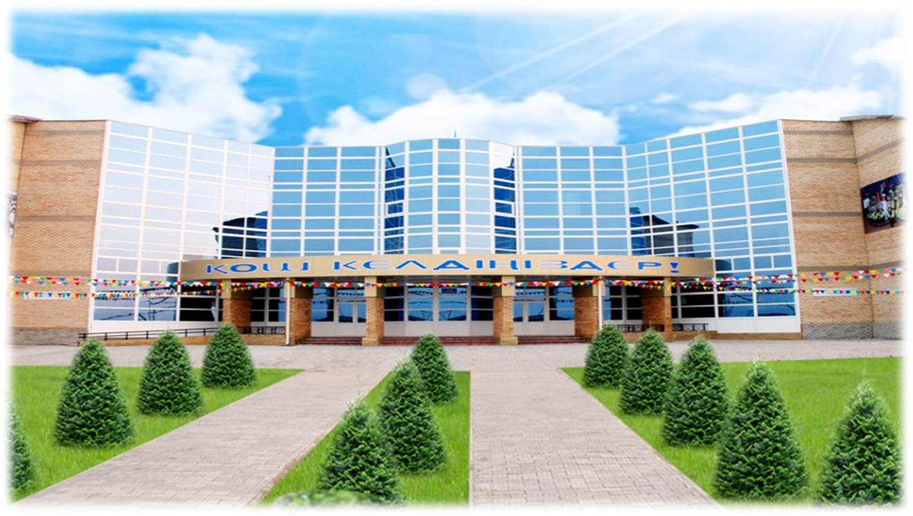
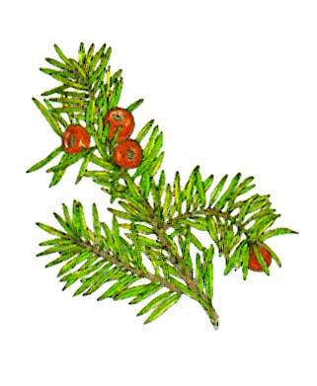
С.Нұрмағамбетов атындағы №72 жалпы орта білім беретін мектеп

Slide 2
ҰБТ бойынша алынған тесттердің қорытындысы

Slide 3
2020-2021 оқу жылында бітіруші 7 сынып:
11 «А»
11 «Ә»
11 «Б»
11 «В»
11 «Г»
11 «Ғ»
11 «Д»
Жалпы саны: 179 оқушы
Жаратылыстану бағытындағы сыныптар:
11 «Ә», 11 «В»,
11 «Г», 11 «Ғ»,
11 «Д»
Қоғамдық-гуманитарлық бағыттағы сыныптар:
11 «А»,
11 «Б»

Slide 4
Жалпы бітірушілер саны: 178
Үздік аттестаттқа үміткер – 13 толығымен қатысты, орта баллы - 67,1.
№ 1 сынама тестке қатысқан оқушылар саны: 173
№ 1 сынама тест нәтижесі
Алтын белгі - 23 толығымен қатысты, орта баллы – 65,6;
Орта баллы - 47,2

Slide 5
Жалпы бітірушілер саны : 178
№2 сынама тест нәтижесі
№2 сынама тестке қатысқан оқушылар саны:158
Орта балы:53,2
Алтын белгі - 23 толығымен қатысты, орта баллы – 76;
Үздік аттестатқа үміткер – 13 толығымен қатысты орта баллы – 65,1

Slide 7
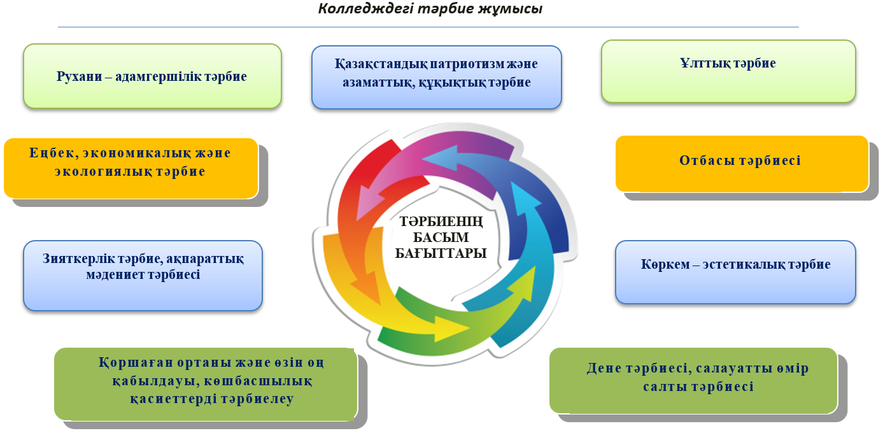
№1 ақылы ҰБТ – ға қатысқан оқушылар саны:102
Орта балы : 55
№1 ақылы
ҰБТ
нәтижесі
Үздік аттестатқа үміткер – 13 толығымен қатысты орта баллы – 69,9
Алтын белгі - 23 қатысты - 21, орта баллы – 78;

Slide 9
№ 3 сынама тест қорытындысы
Үздік аттестатқа үміткер – 13, қатысқаны – 13, орта балл -71
Қатысқан оқушы: 175
Алтын белгі - 23 қатысты - 23, орта баллы –75;
Орта балы: 57

Slide 11
№ 4 сынама тест қорытындысы
Қатысқан оқушы: 160
Орта балы: 62
Алтын белгі - 23 қатысты - 23, орта баллы –82;
Үздік аттестатқа үміткер – 13, қатысқаны – 13, орта балл -72,3

